Slide 1
Stiftungstreffen
Produktmanager:
Thomas Gaisberger

Slide 2


PROGRAMME
- Bautechnische:r Zeichner:in
- Berufskraftfahrer:in
- Entsorgungs- und Recyclingfachkraft
- Garten- und Grünflächengestaltung
- KFZ-Technik
- Pflasterer/Pflasterin
- Reinigungstechnik
- Speditionskaufmann/-frau
- Speditionslogistik
- Fahrradmechatronik
- Zimmerei
Berufe

Slide 3
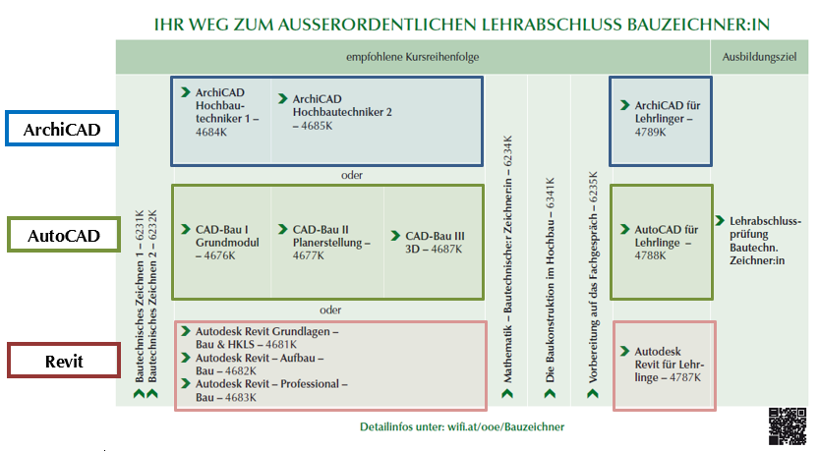

Bautechnische:r Zeichner:in

Slide 4

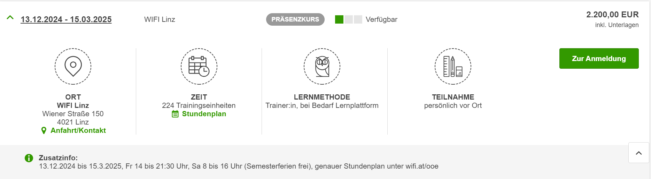
Berufskraftfahrer:in (Kursnr. 8802)
Nach erfolgreich abgeschlossenem Kurs plus einer der folgenden Ausbildungen:
C95-Gesamtweiterbildung und/oder 1. Teil D95-Weiterbildung (Kursnr.8806)
Gefahrgutlenker-Gesamtausbildung (Kursnr.8835)
können Sie bei der Prüfungsstelle der Wirtschaftskammer OÖ um Befreiung vom theoretischen Teil der Lehrabschlussprüfung ansuchen.

Slide 5

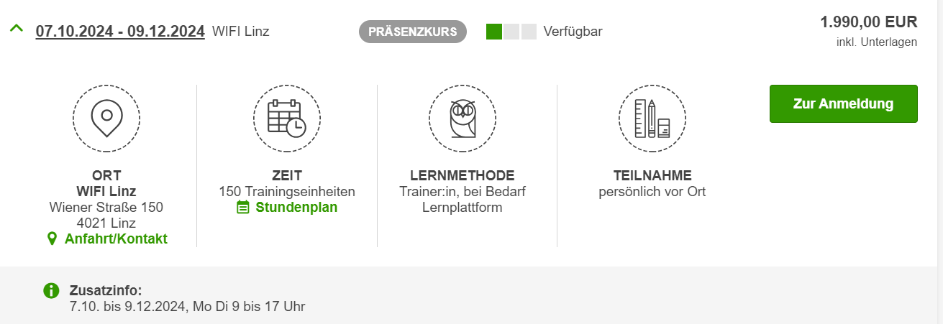
Entsorgungs- und Recyclingfachkraft (Kursnr. 5621)
Betriebliche Qualitäts- und Abfallwirtschaft
Stoffstrommanagement
Abfallberatung und Abfallwirtschaft

Slide 6
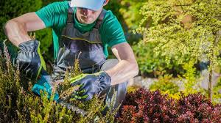
Garten- und Grünflächengestaltung
Termin wird im Sommer 2024 veröffentlicht

Slide 7
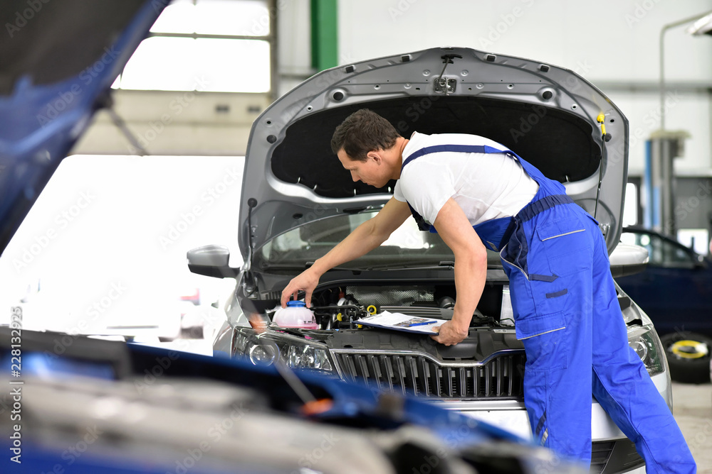

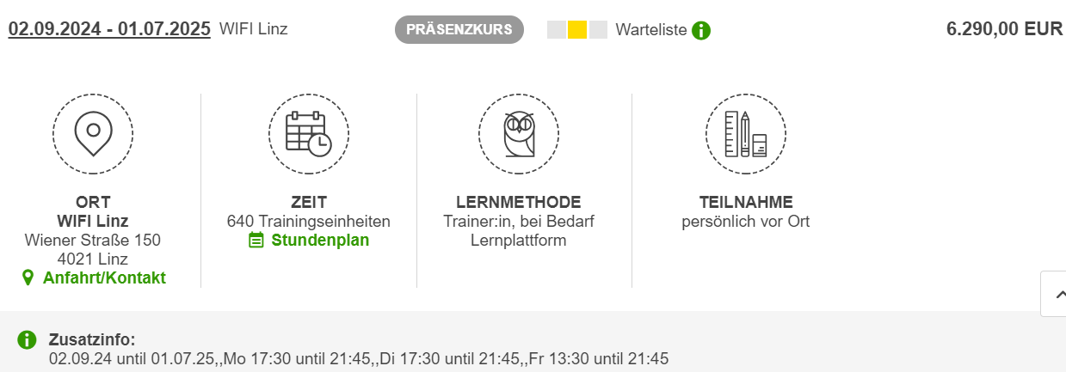
KFZ-Technik
Kurs 7700 ist verpflichtend
um ein gewisses Startniveau im Kurs voraussetzen zu können (Fachkenntnisse)
Kurs 7701 Ausbildung KFZ
Kurs kann nur 1x pro Jahr stattfinden
Raumkapazitäten, Trainerkapazitäten
Anmeldung erst nach Besuch von 7700 möglich

Slide 8
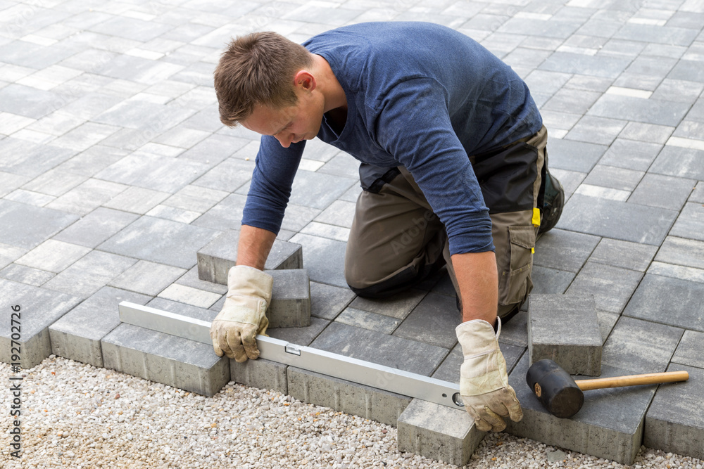
Pflasterer/Pflasterin
Anmeldung nur mittels Anmeldeformular möglich, wegen abweichenden Stornobedingungen
Grund: Material für Praxis muss vorzeitig bestellt werden
Bis 1 Monat vor Kursbeginn verrechnen wir bei einer Abmeldung keine Stornokosten. Nach dieser Frist werden Stornokosten in Höhe von 50% des Kurspreises, bei Nichterscheinen am Kurstag wird der gesamte Kurspreis in Rechnung gestellt. Die Nominierung einer Ersatzperson ist möglich.
Termin wird im Sommer 2024 veröffentlicht

Slide 9
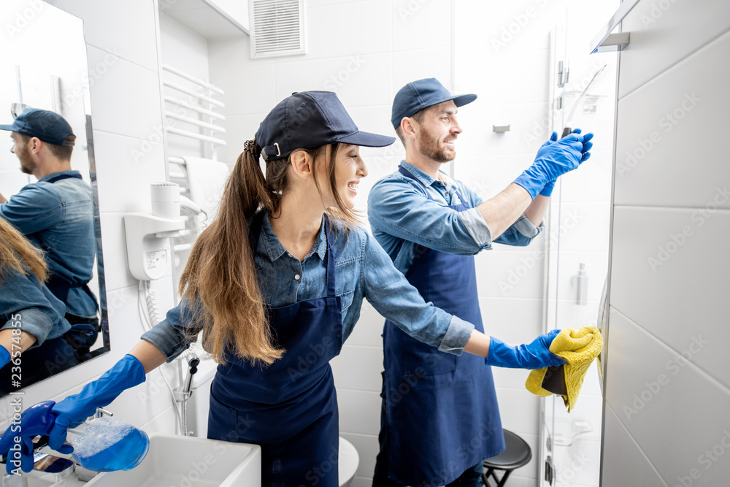
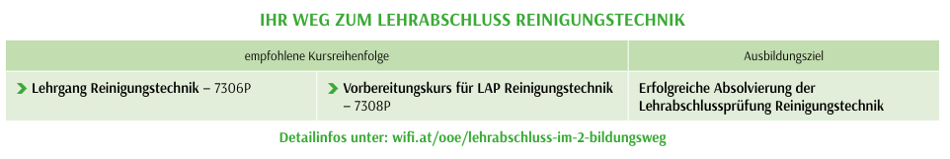
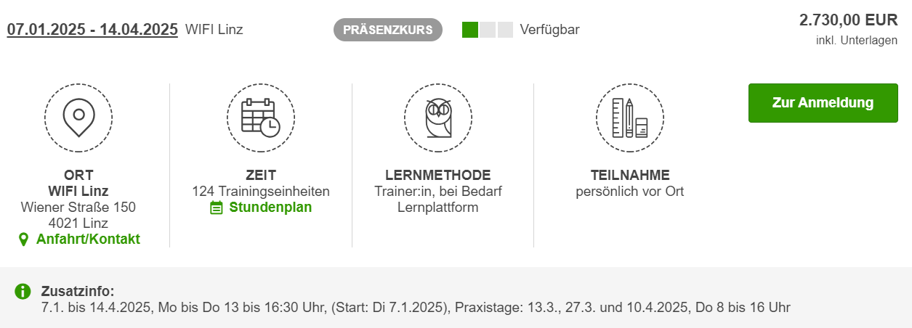
Reinigungstechnik (Kursnr. 7306)
9054P Mathematik Grundlagen
Maschinen ausborgen für LAP/MP (keine Reinigungsmittel):
Ankündigung per Mail an Frau Simone Karlseder (simone.karlseder@wifi-ooe.at)
Mind.15min vor Prüfungsstart muss Frau Karlseder unter 05 7000 7502 kontaktiert werden, Ausgabe von Maschinen und Übergabe der Kaution (100€) in bar.
Bei Rückgabe der Reinigungsmaschinen muss Frau Karlseder telefonisch kontaktiert werden, um die Rücknahme abzuschließen und die Kaution zurückzuzahlen.

Slide 10
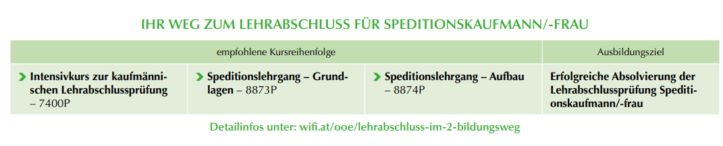
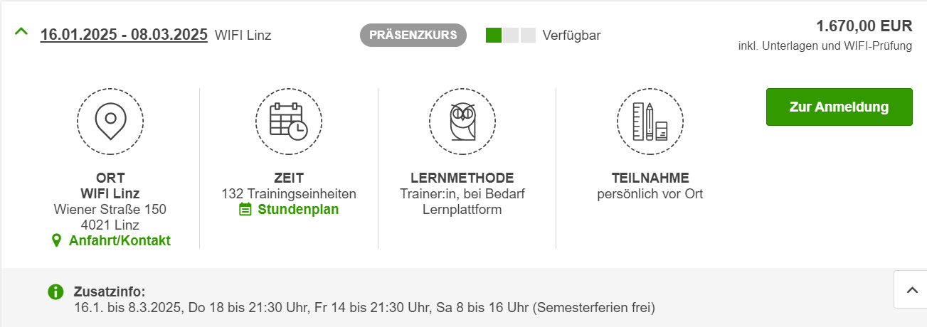
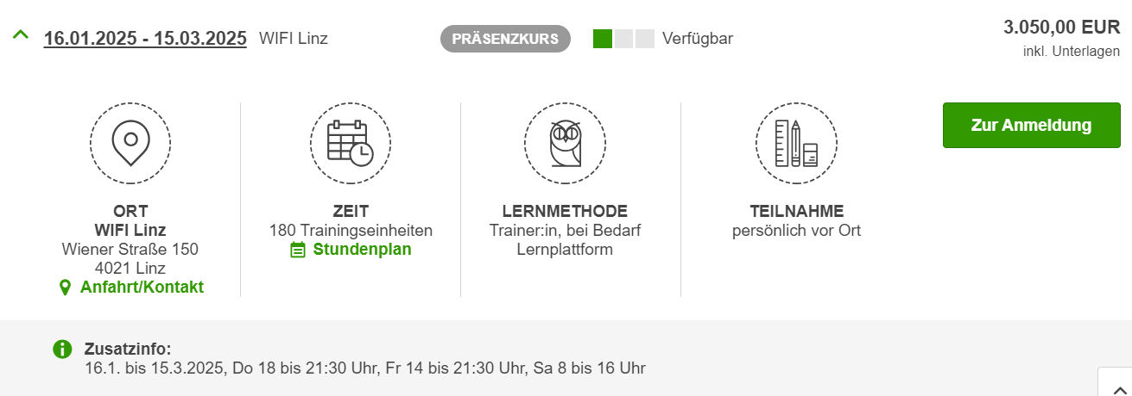
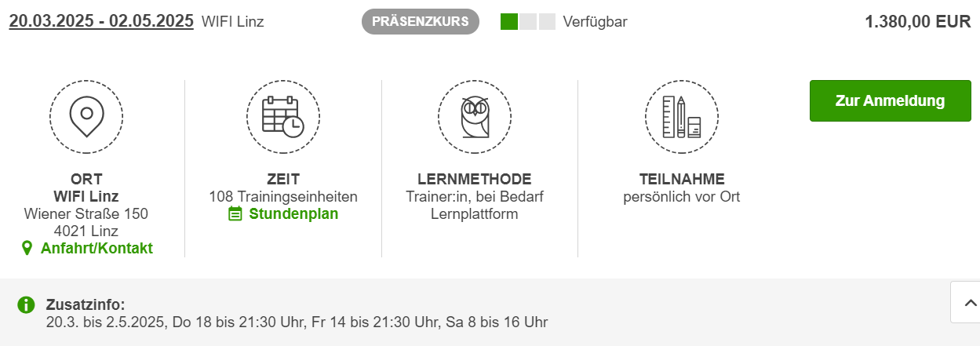
Speditionskaufmann/-frau
oder
Kein Entfall der theor. Lehrabschlussprüfung möglich
Entfall der theor. Lehrabschlussprüfung nach positivem Kursabschluss

Slide 11
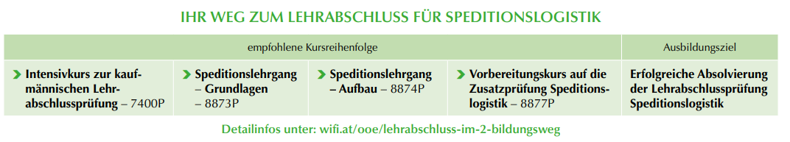
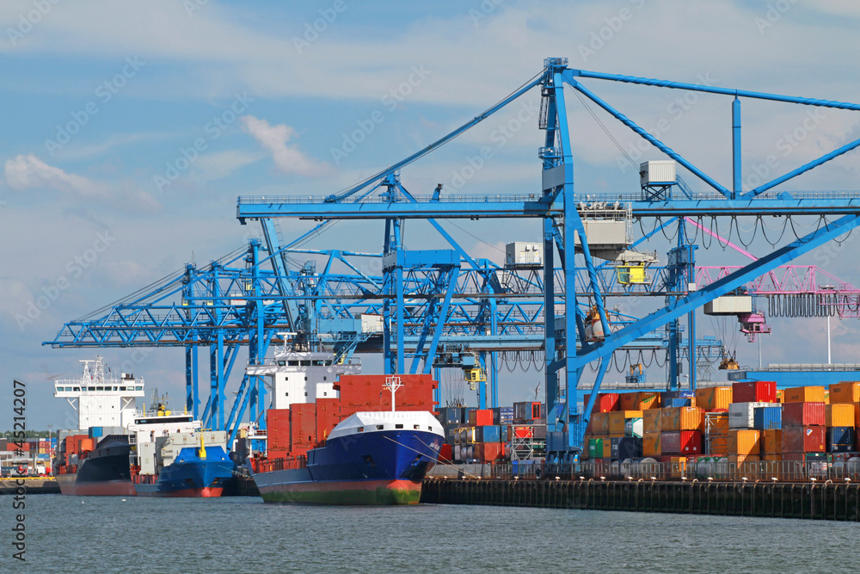
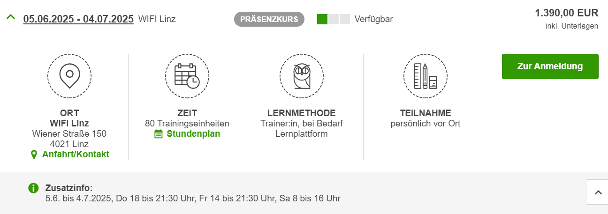
Speditionslogistik

Slide 12
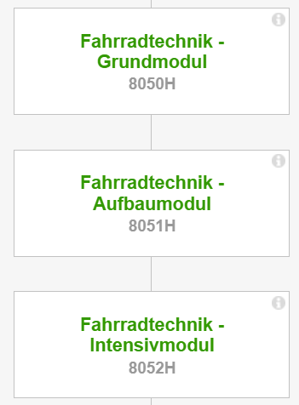
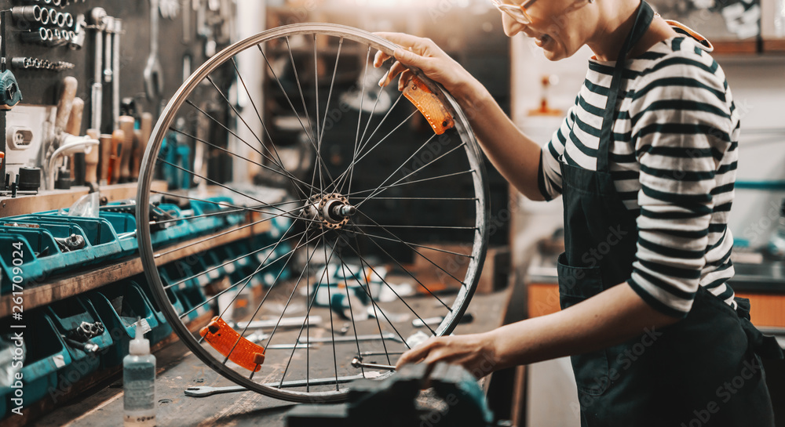
Fahrradmechatronik (Kursnr. 8050 + 8051 + 8052)
8052 Fahrradtechnik – Intensivmodul (derzeit nur Vormerkung möglich).
Bei ausreichend Interessenten (ca. 4 Personen) wird ein Termin + Details veröffentlicht.

Slide 13

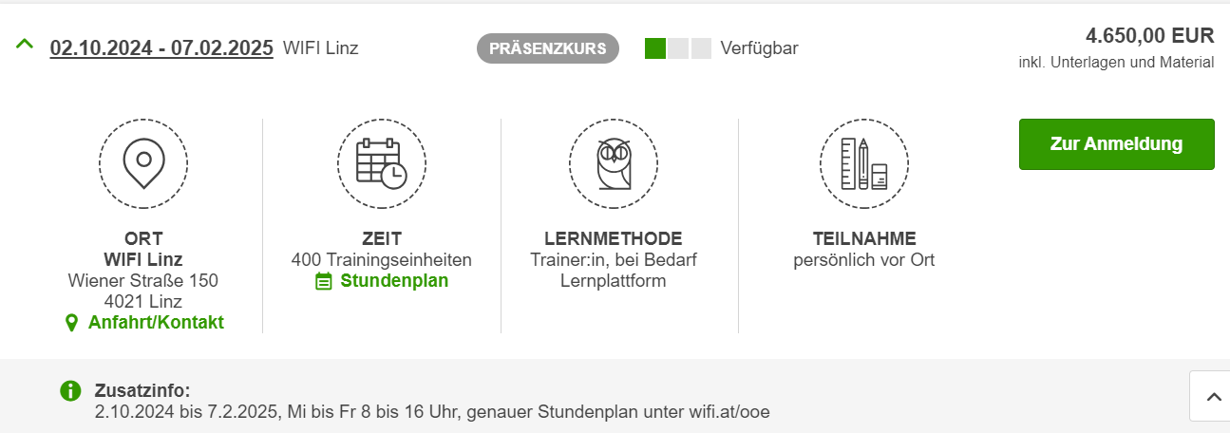
Zimmerei (Kursnr. 6369)
Nach erfolgreich abgeschlossenem Kurs:
können Sie bei der Prüfungsstelle der Wirtschaftskammer OÖ um Befreiung vom theoretischen Teil der Lehrabschlussprüfung ansuchen.

Slide 14
?
FRAGE-
UND ANTWORT-
RUNDE

Slide 15
Kontaktdaten
Thomas Gaisberger Produktmanager - Weiterbildung T 05 7000 – 7500 E thomas.gaisberger@wifi-ooe.at
Bereiche
Qualität, Umwelt, Arbeitssicherheit, Bauwesen, Reinigung, Sicherheitsgewerbe, KFZ-Technik, Karosseriebautechnik, Land- und Baumaschinentechnik, Floristen, Garten- und Grünflächengestaltung, Transport und Verkehr

